Slide 1



relatorio_vendas modificado
View in Power BI
Last data refresh:
03/12/2025 16:14:19 UTC
Downloaded at:
03/12/2025 16:16:26 UTC

Slide 2

Home Page
Notes:
image
No alt text provided

Slide 3
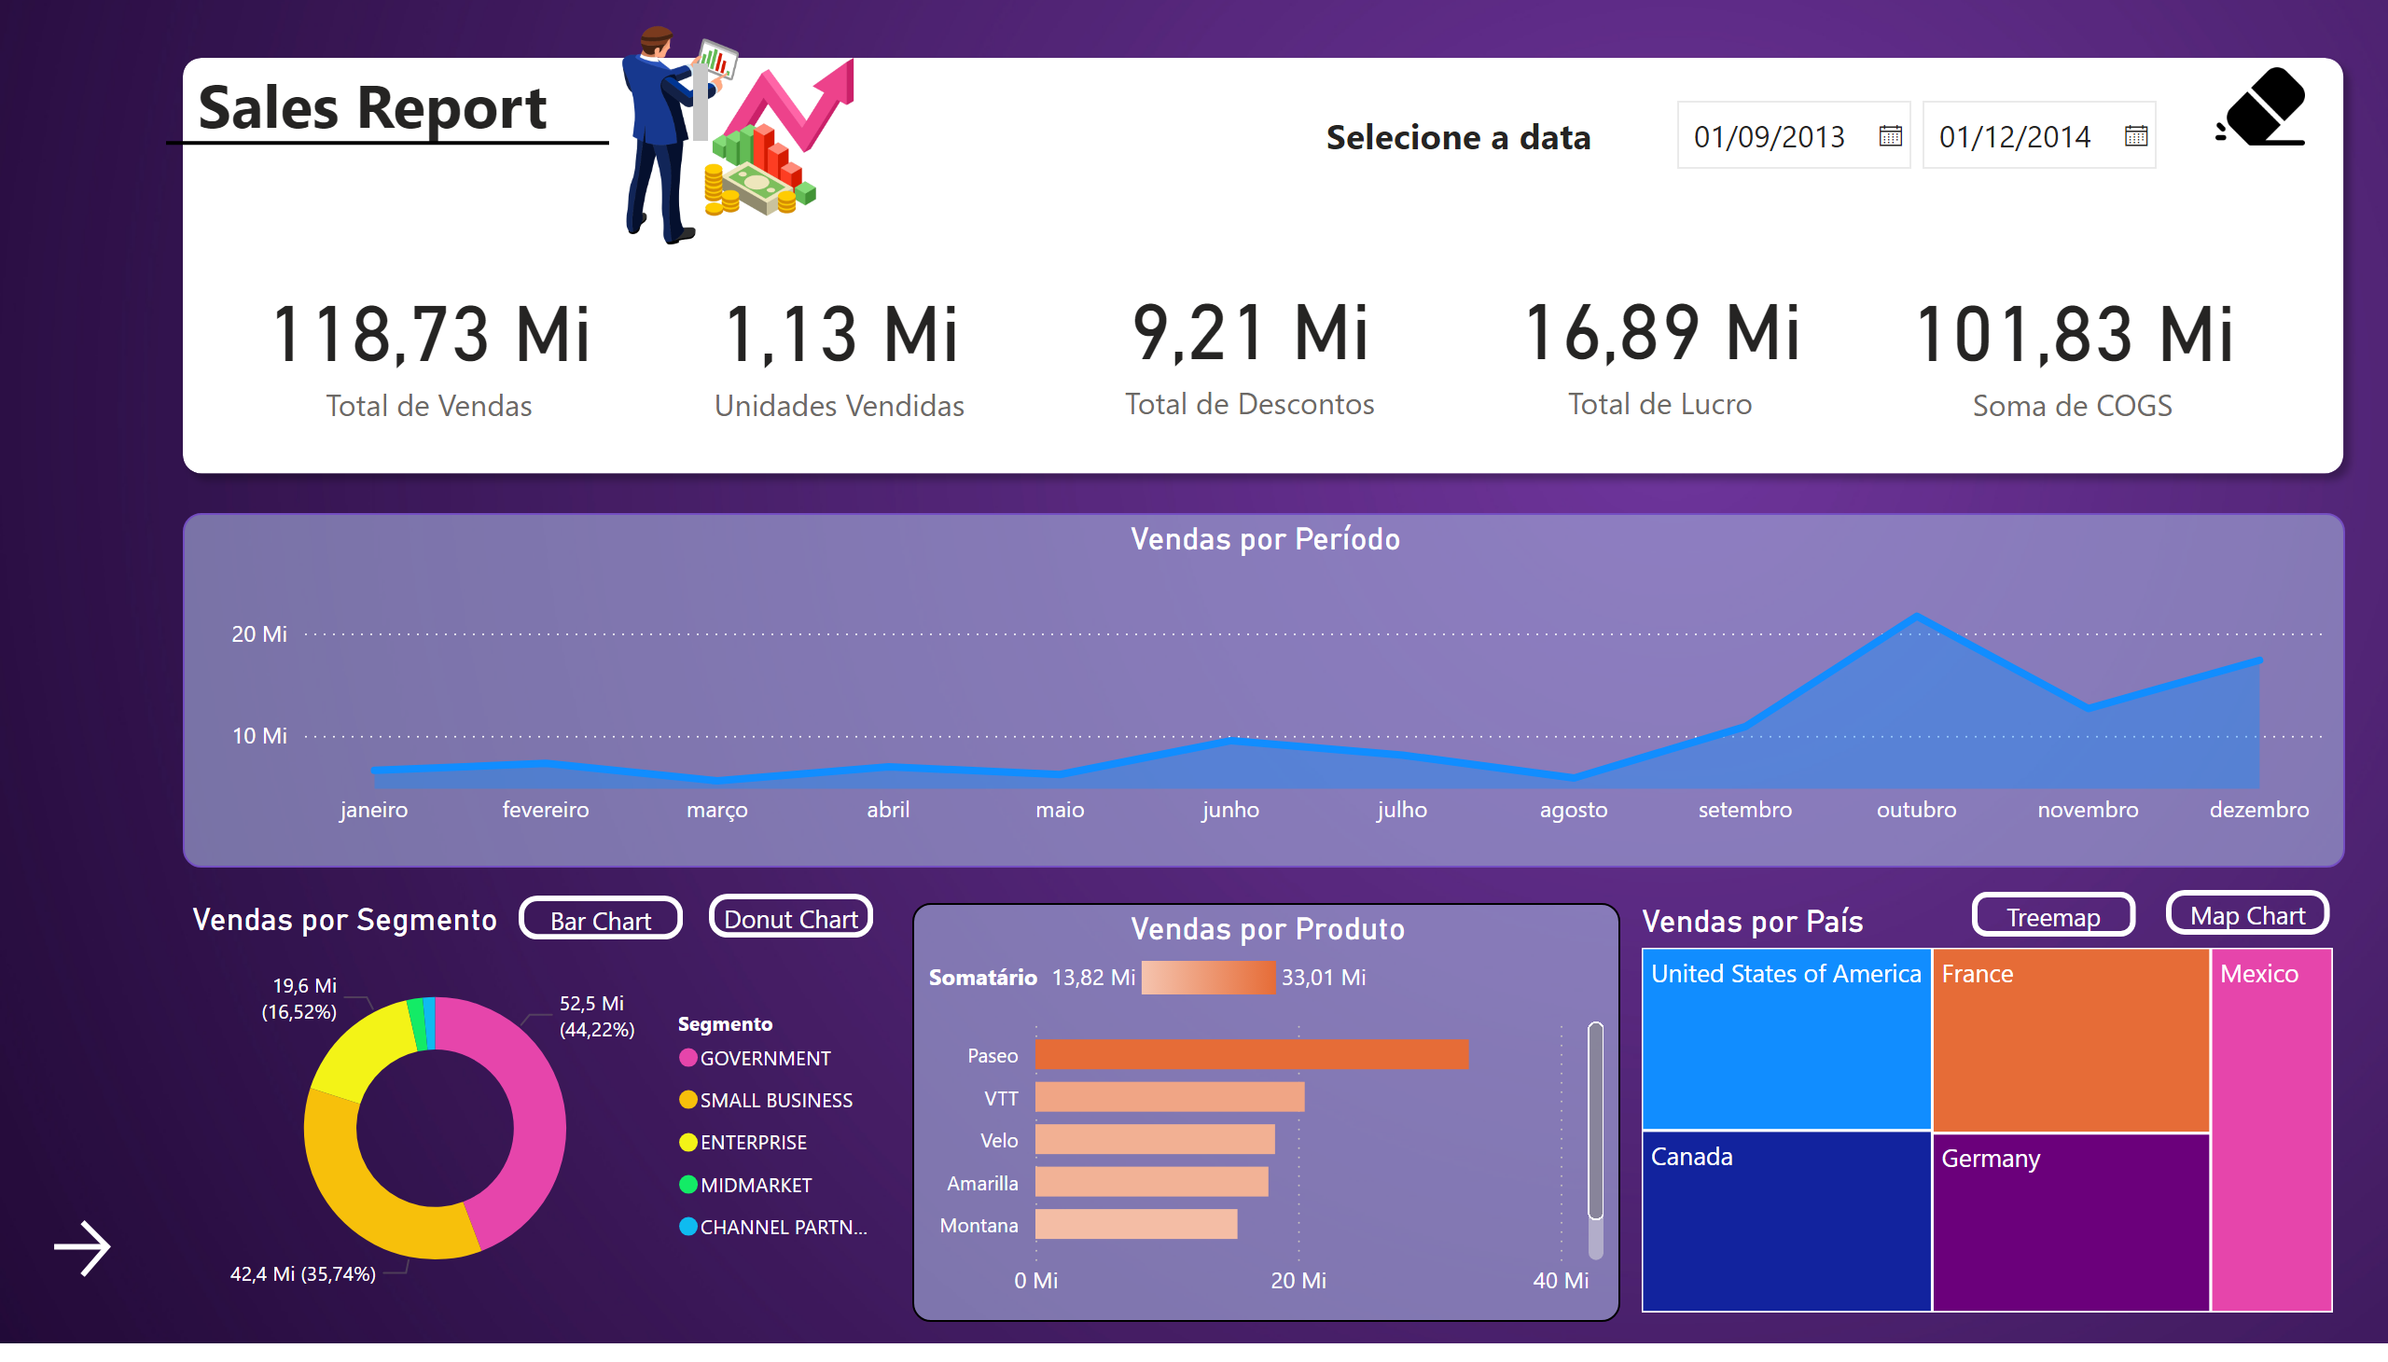
Principal
Notes:
textbox
No alt text provided
shape
No alt text provided
shape
No alt text provided
Vendas por Período
No alt text provided
card
No alt text provided
card
No alt text provided
card
No alt text provided
card
No alt text provided
card
No alt text provided
clusteredBarChart
No alt text provided
Botão - donut
No alt text provided
Botão - bar
No alt text provided
Vendas por Segmento
No alt text provided
Vendas por Produto
No alt text provided
clean
No alt text provided
actionButton
No alt text provided
textbox
No alt text provided
slicer
No alt text provided
Vendas por País
No alt text provided
Botão - Treemap
No alt text provided
map
No alt text provided
Botão - map
No alt text provided
actionButton
No alt text provided
fundo_purple
No alt text provided
image
No alt text provided

Slide 4
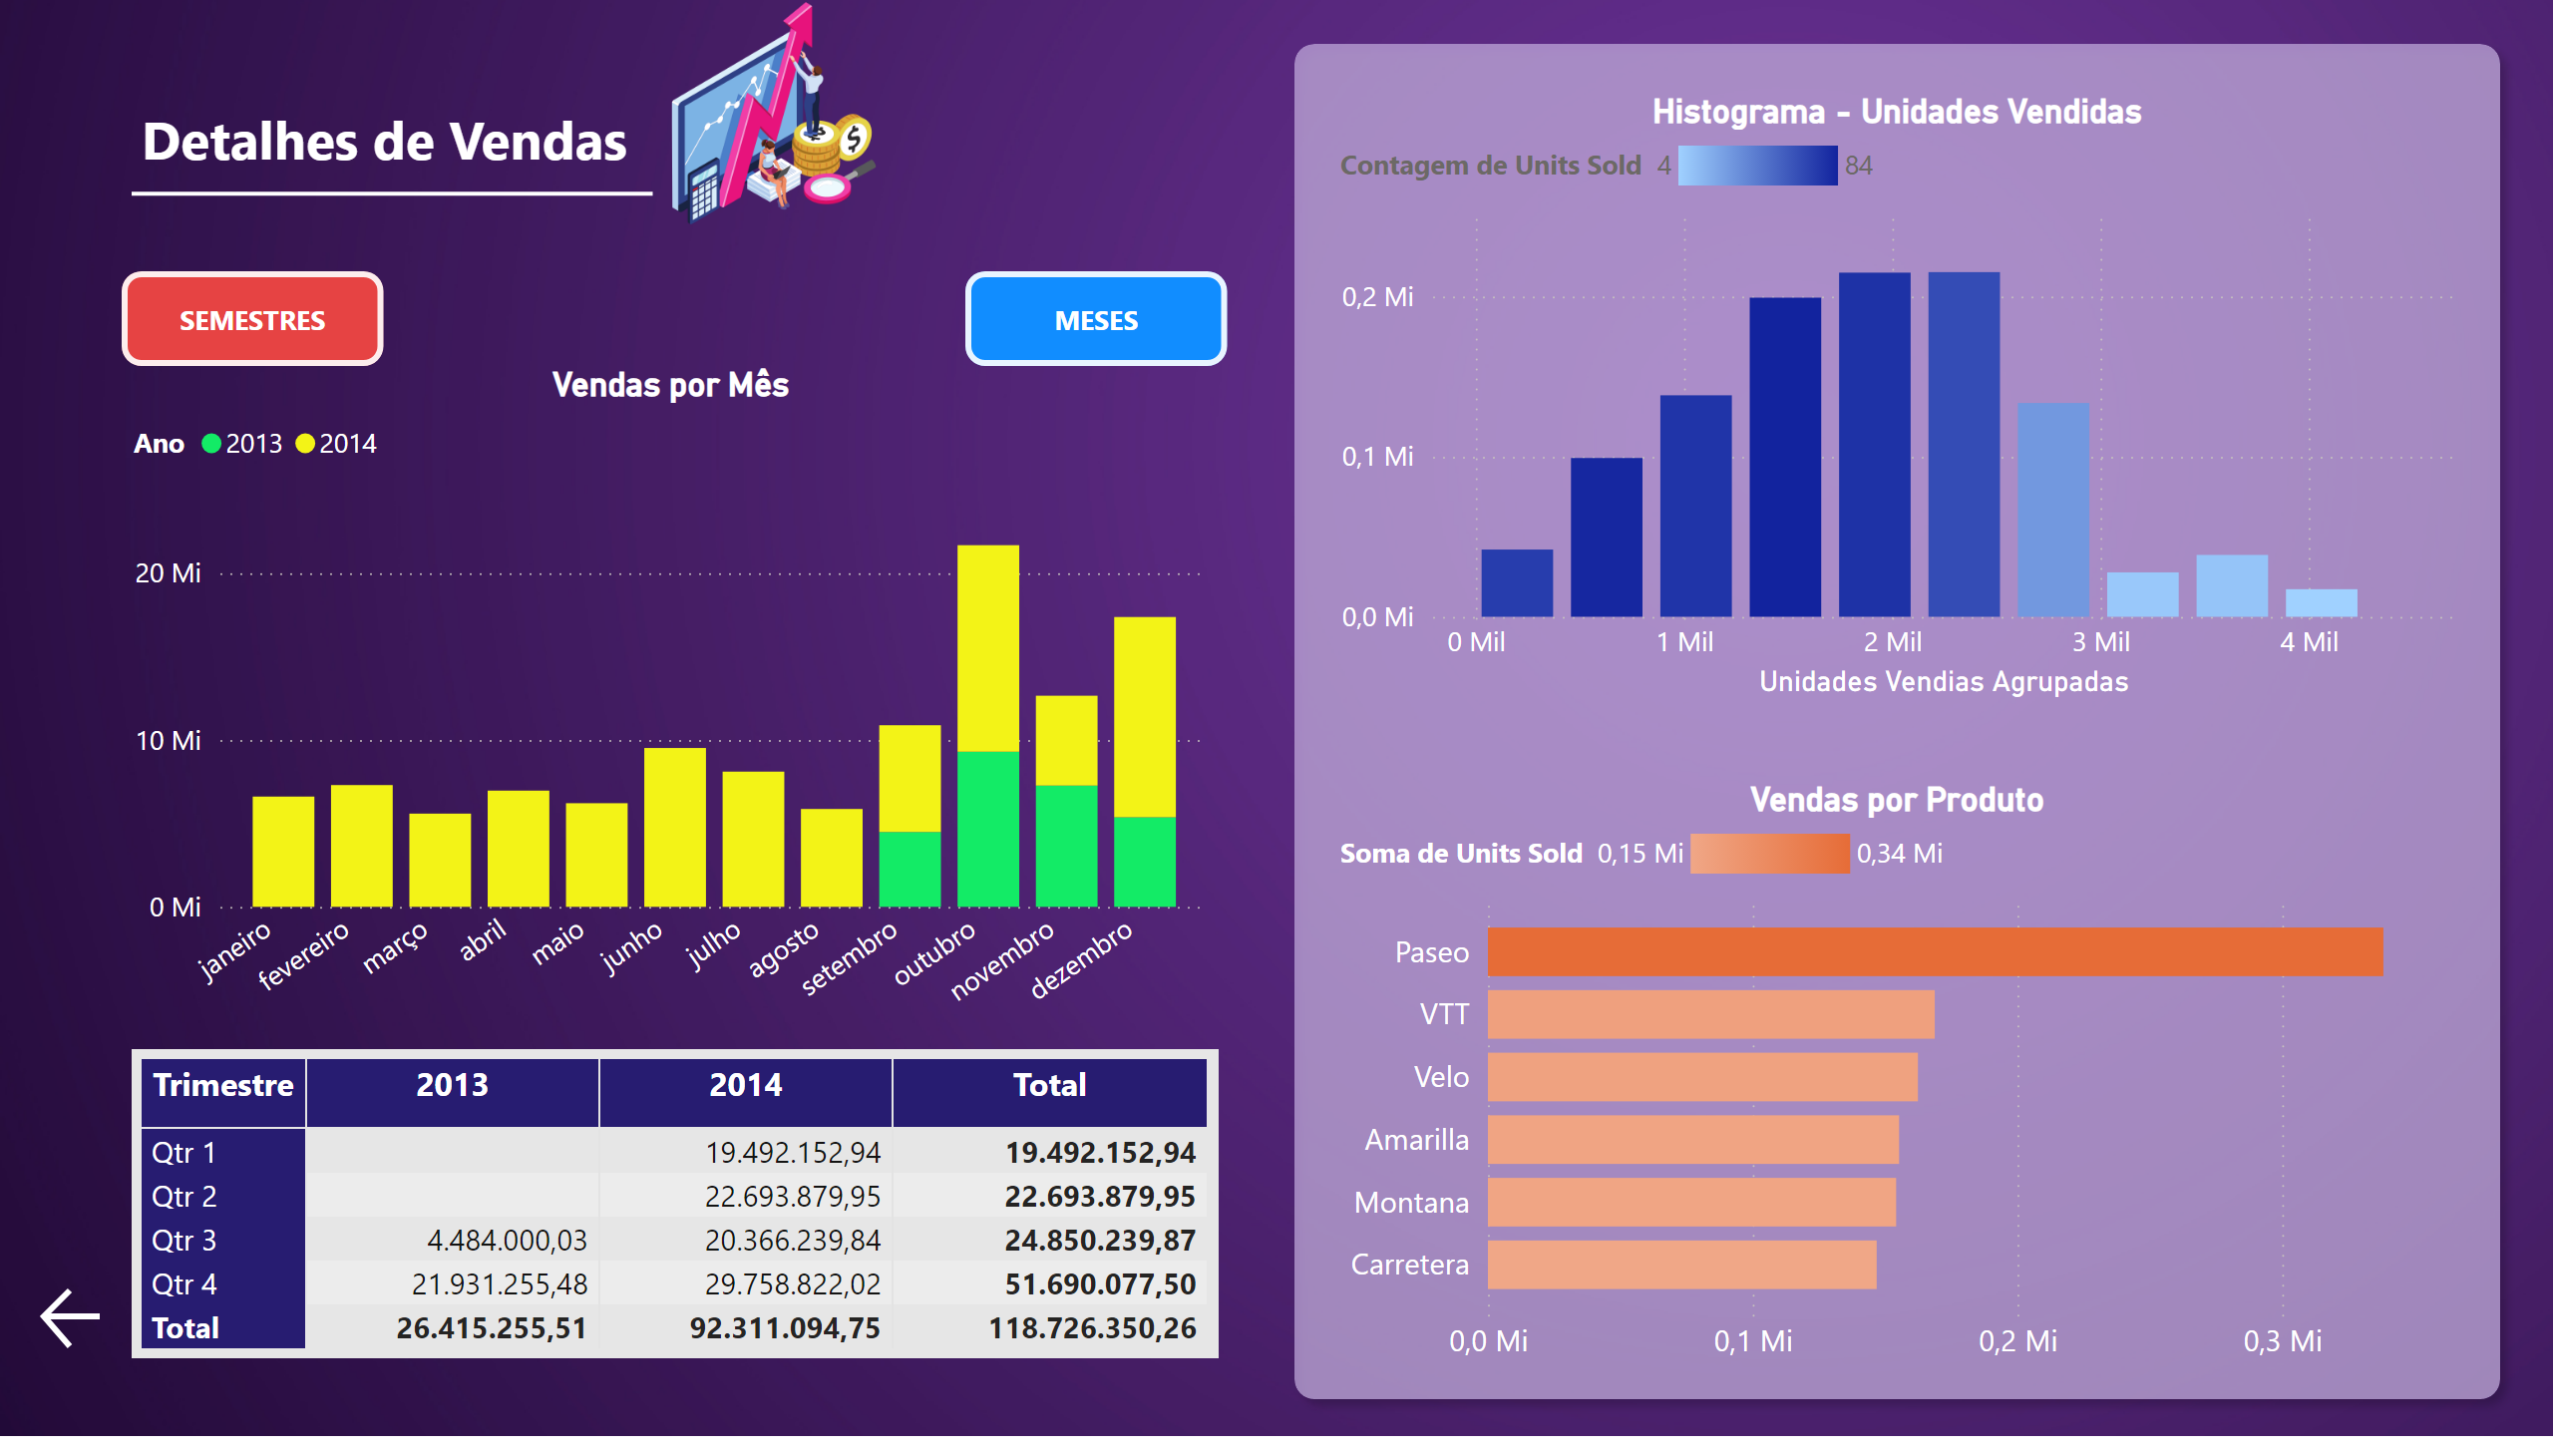
Detalhes
Notes:
textbox
No alt text provided
shape
No alt text provided
image
No alt text provided
shape
No alt text provided
actionButton
No alt text provided
fundo_purple
No alt text provided
Botão Meses
No alt text provided
Botão Semestre
No alt text provided
Vendas por Mês
No alt text provided
columnChart
No alt text provided
actionButton
No alt text provided
pivotTable
No alt text provided
Vendas por Produto
No alt text provided
Histograma - Unidades Vendidas
No alt text provided

